Slide 1
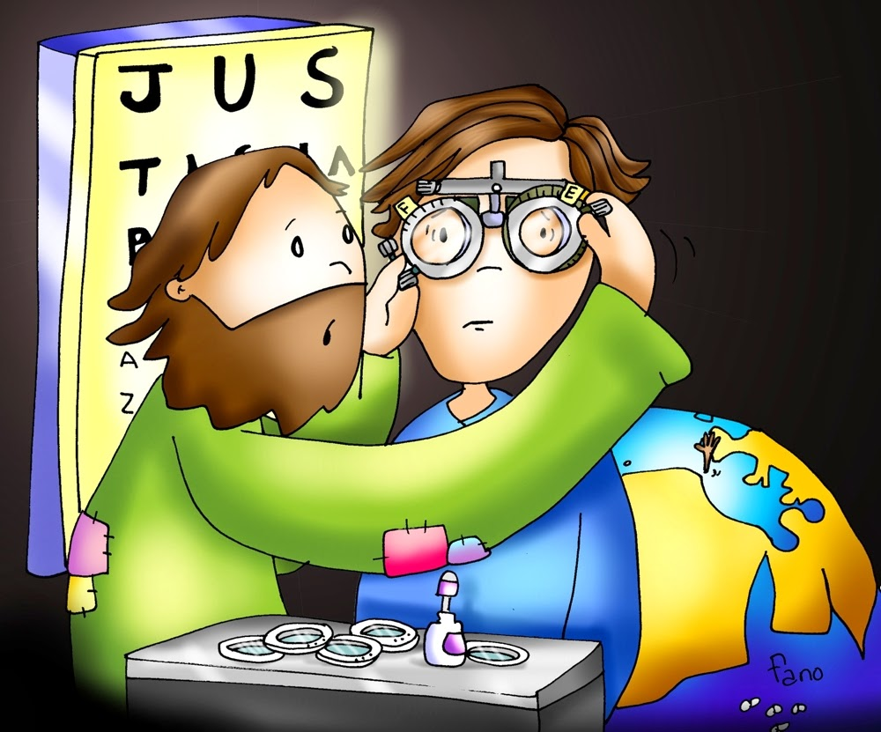
REVISEMOS NUESTRAS IMÁGENES DE DIOS

Slide 2
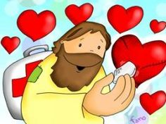
De la imagen del dios perfeccionista… Que no admite ningún tipo de error y no tolera mis faltas, pues exige que siempre haga las cosas correctamente.
…AL DIOS DE LA ALEGRE MISERICORDIA
El Dios Padre compasivo y misericordioso, interesado más por mi corazón, por todo lo bueno que hago y no tanto por la perfección en mis acciones, pronto a perdonar mis errores y faltas.

Slide 3
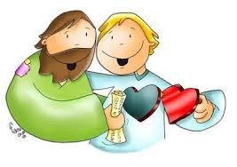
De la imagen del dios que pide sacrificios… Que me solicita hacer cosas que cuesten, que duelan, que me hagan padecer, contrariando mi voluntad y libertad, para alcanzar la santidad o algún favor.
…AL DIOS DEL AMOR INCONDICIONAL
El Dios Padre que me quiere por lo que soy y doy de mí a otros con generosidad en todo lo que puedo, desde mis capacidades, mis limitaciones, mis virtudes y mis defectos.

Slide 4
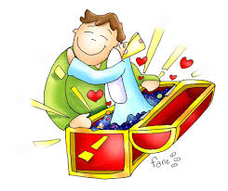
De la imagen del dios de la exigencias… Ante los problemas de la vida, me fabrico una relación comercial con un dios que vende la salvación a cambio de complacerlo: “te ofrezco tal cosa para que me concedas…”
…AL DIOS DE LA GRATUIDAD
El Dios de Jesús es pura gratuidad, no se le puede comprar, ni vender, pues todo en Él es regalo, gracia y don sin condiciones: “Pide y se te dará, busca y encontrarás”

Slide 5
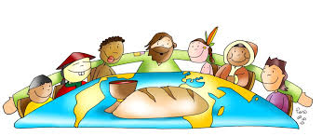
De la imagen del dios para mi beneficio… Con quien mantengo una relación individualista e intimista en procura de mi camino de salvación personal.
…AL DIOS DEL COMPROMISO POR EL REINO
El Dios de Jesús es el Dios del Reino: un proyecto histórico con la humanidad, que nos implica a todos en un compromiso por la paz, la justicia, el bien común y la fraternidad.

Slide 6
De la imagen del dios manipulable… Busco conocer todo lo que se sabe y las doctrinas sobre Dios, de manera que pueda manejar mis relaciones con él cumpliendo ritos, devociones, mandamientos, etc.
…AL DIOS DE LA EXPERIENCIA DEL MISTERIO
El Dios de Jesús es el Dios que se experimenta. Es decir, se le conoce y comprende desde la fe y la vivencia de lo que Jesús nos enseña acerca de Él y del ejemplo de su vida, no tanto desde la razón o del conocimiento teológico.

Slide 7
De la imagen del dios juez implacable… Me aferro a la norma, la ley, la institución y las costumbres… de manera que vivo a dios como un juez implacable, verificador de mis transgresiones.
…AL DIOS DE LA LIBERTAD Y LA CONFIANZA
El Dios de Jesús confía en mí y apuesta por nuestra libertad. Me pone la ley del amor como único criterio normativo y confía en mi responsabilidad.

Slide 8
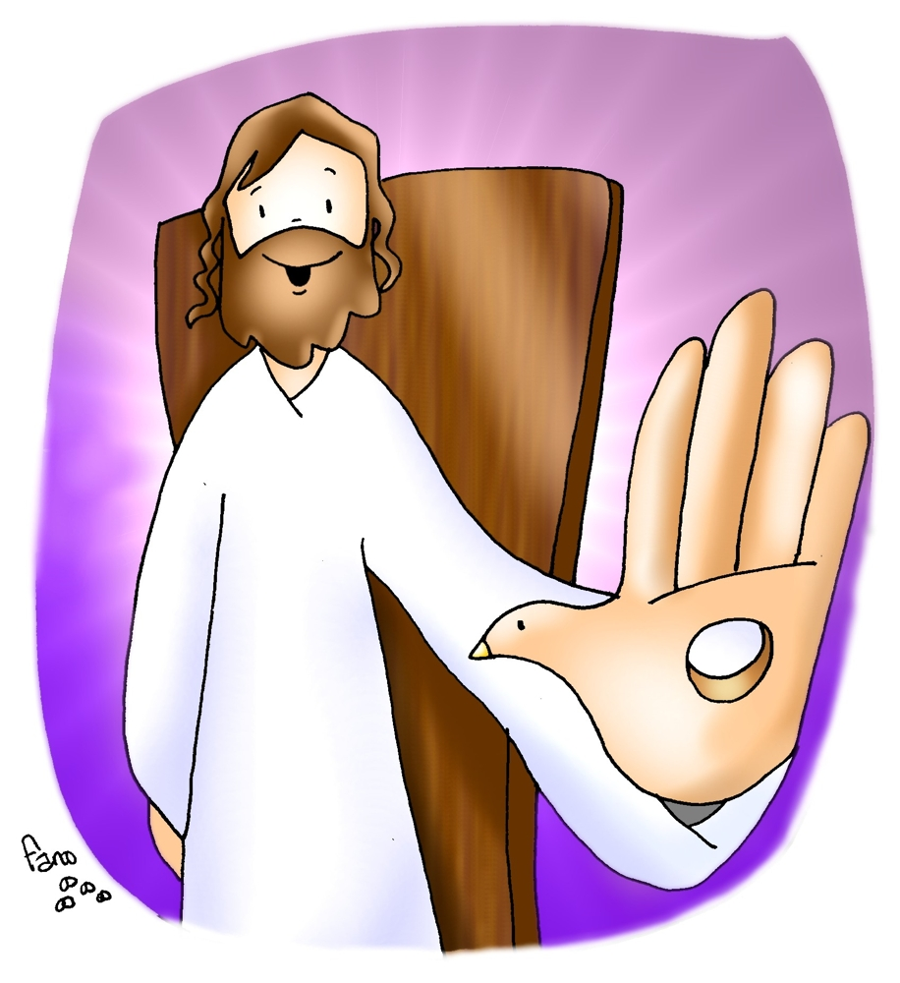
De la imagen del dios del hedonismo… El miedo al sufrimiento me hace buscar el placer, haciéndome un dios permisivo, del puro gusto y bienestar, Es el dios de la sola resurrección que no pasa por la Cruz.
…AL DIOS QUE TRANSFORMA Y GENERA VIDA
Jesús nos muestra el Dios Pascual: solidario en la Cruz y reivindicativo en la Resurrección. Un Dios que nos entiende y acompaña cuando sufrimos, que nos transforma, genera vida e impulsa el caminar.

Slide 9
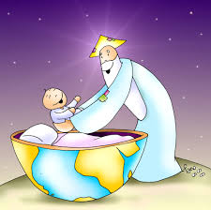
De la imagen del dios todopoderoso… Mucha gente busca el poder. Es muy fácil que su imagen de dios sea la del todopoderoso, un dios controlador, responsable de todo … y responsable del mal en el mundo.
…AL DIOS CON NOSOTROS
Jesús es el Dios encarnado en lo débil que “acampó entre nosotros”, profundamente “humano”, servidor de todos sin imponerse a nadie. Su poder es procedente del Amor, que es su esencia.

Slide 10
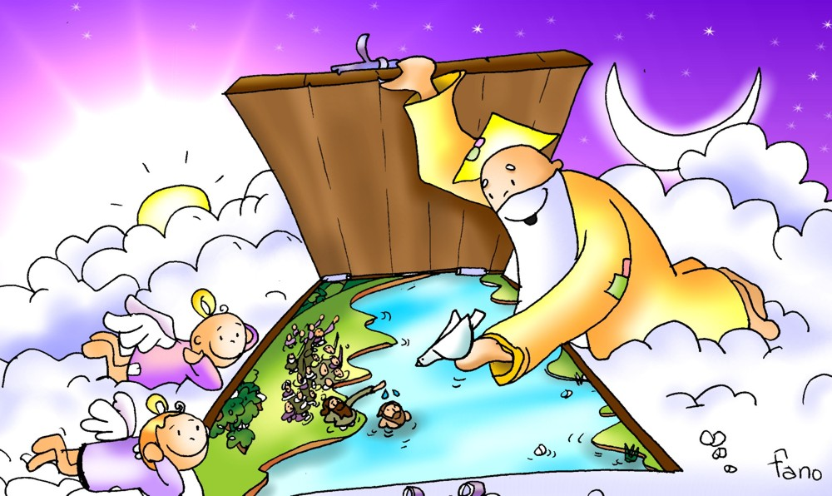
De la imagen del dios de la falsa paz… El temor al conflicto nos puede impulsar a buscar la concordia y la paz, a cualquier precio. Entonces fabricamos la imagen de un dios conciliador pero sin justicia, ajeno del compromiso por la verdad para justificarnos
…AL DIOS DE LA ESPERANZA Y LA JUSTICIA
El Dios de Jesús moviliza nuestra capacidad de creer y nos impulsa a cambiar la historia, comprometidos por la justicia que hace la paz y “esperando contra toda esperanza”.

Slide 11
Resumiendo para focalizar mejor nuestra imagen del Dios de Jesús
 | IMÁGENES FABRICADAS | IMÁGENES DEL DIOS DE JESÚS
1 | Del dios perfeccionista | Al Dios de la alegre misericordia
2 | Del dios que pide sacrificios | Al Dios del amor incondicional
3 | Del dios de las exigencias | Al Dios de la gratuidad
4 | Del dios para mi beneficio | Al Dios del compromiso por el Reino
5 | Del dios manipulable | Al Dios de la experiencia del misterio
6 | Del dios juez implacable | Al Dios de la libertad y la confianza
7 | Del dios del hedonismo | Al Dios que transforma y genera vida
8 | Del dios todopoderoso | Al Dios con nosotros
9 | Del dios de la falsa paz | Al Dios de la esperanza y la justicia

Slide 12
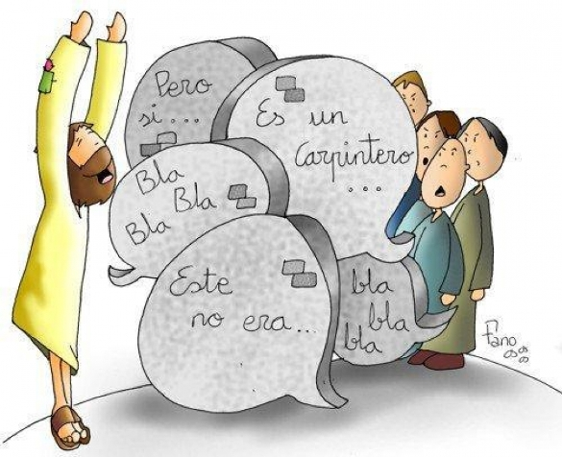
Y tu imagen de Dios, ¿Cómo es?
1. ¿Descubres en tu experiencia de Dios, ahora o antes en tu vida, algunas de esas falsas imágenes? ¿Cuáles?
2. ¿El Dios revelado en Jesús es el Dios cuya imagen traes formada en tu mente y corazón? ¿En qué rasgos con mayor fuerza? ¿En cuáles menos?

Slide 13
Ayuda - Memoria
1. ¿Descubres en tu experiencia de Dios, ahora o antes en tu vida, algunas de esas falsas imágenes? ¿Cuáles?
2. ¿El Dios revelado en Jesús es el Dios cuya imagen traes formada en tu mente y corazón? ¿En qué rasgos con mayor fuerza? ¿En cuáles menos?
1 | Del dios perfeccionista | Al Dios de la alegre misericordia
2 | Del dios que pide sacrificios | Al Dios del amor incondicional
3 | Del dios de las exigencias | Al Dios de la gratuidad
4 | Del Dios para mi beneficio | Al Dios del compromiso por el Reino
5 | Del dios manipulable | Al Dios de la experiencia del misterio
6 | Del dios juez implacable | Al Dios de la libertad y la confianza
7 | Del dios del hedonismo | Al Dios que transforma y genera vida
8 | Del dios todopoderoso | Al Dios con nosotros
9 | Del dios de la falsa paz | Al Dios de la esperanza y la justicia

